Slide 1
SURS STE217
STE2

Slide 2
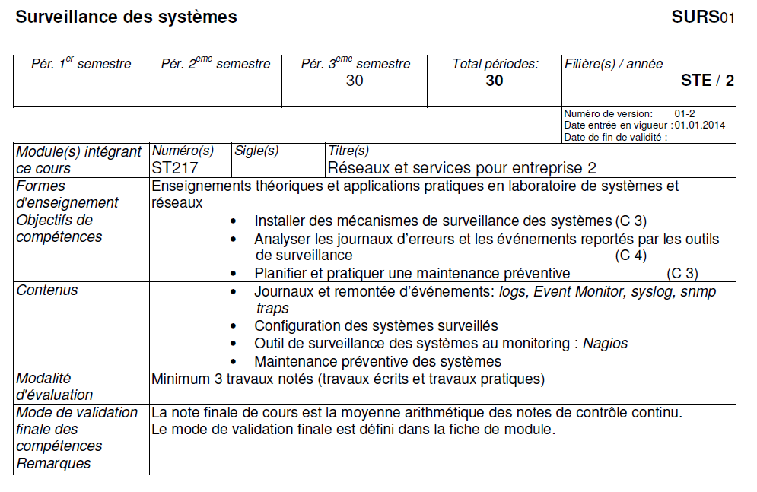
Introduction

Slide 3
Introduction
Les réseaux sont au cœur du système d’information des entreprises et organisations.
Un réseau est composé d’équipements réseau.
La notion de «réseau» diffère selon les interlocuteurs:
peut signifier qu’une base de données provoque des latences dans les réponses applicatives ou qu’une connexion Ethernet est engorgée.
le réseau ne marche pas !

Slide 4
Introduction
L’infrastructure d’un système d’information peut grossièrement être découpée en 3 domaines: application, système et réseau
La frontière peut parfois être floue: DHCP est une application (un serveur) ou une fonctionnalité réseau ?
Système d’information de l’organisation
Management
Applications
Serveur http, Database…
Management
Systèmes
Windows, Linux, Android, …
Management
Réseaux
Ethernet, IP, TCP, LTE, LoraWAN, DNS, DHCP,…

Slide 5
Introduction modèle TNM
Modèle TNM (Telecommunications Management Network ), développé par l’ITU (International Telecommunication Union)
BM
Business
SM
Service Management
NM
Network
Management
NE
Network
Element
EM
Element
Management
La gestion des éléments
en réseau
La gestion de chaque élément
du réseau
Les éléments du réseau

Slide 6
Introduction modèle OAM&P
Network management refers to the activities, methods, procedures, and tools that pertain to the operation, administration, maintenance, and provisioning of networked systems.
Operation deals with keeping the network (and the services that the network provides) up and running smoothly. It includes monitoring the network to spot problems as soon as possible, ideally before a user is affected.
Administration involves keeping track of resources in the network and how they are assigned. It deals with all the “housekeeping” that is necessary to keep things under control.
Maintenance is concerned with performing repairs and upgrades—for example, when a line card must be replaced, when a router needs a new operating system image with a patch, when a new switch is added to the network. Maintenance also involves corrective and preventive proactive measures such as adjusting device parameters as needed and generally intervening as needed to make the managed network run “better.”
Provisioning is concerned with configuring resources in the network to support a given service. For example, this might include setting up the network so that a new customer can receive voice service.
-> modèle OAM&P
Source: Cisco Network Management Fundamentals

Slide 7
Introduction
La gestion (management) des réseaux permet de
Surveiller les performances des réseaux
Surveiller le fonctionnement des équipements du réseau
Gérer / industrialiser les configurations des équipements (mise en production, backup, remplacement, modifications)
Gérer les inventaires matériels et logiciels
Répartir les ressources et assurer la qualité des réseaux
Facturer la consommation des réseaux
Planifier l’évolution des réseaux
→ Gain attendu au niveau des coûts (TCO)

Slide 8
Introduction modèle FCAPS
Modèle FCAPS
Fault
Configuration
Accounting
Performance
Security
Performance
Security
Fault
Configuration
Accounting
BM
Business
SM
Service Management
NM
Network
Management
NE
Network
Element
EM
Element
Management

Slide 9
Introduction
La complexité des réseaux nécessite une gestion en temps réel des trafics et des événements.
Une gestion proactive assure une meilleures réactivité:
Prévention des problèmes en analysant les données atypiques (hausse de trafic, de température, d’espace disque occupé) et les alarmes (pannes, survenance d’un événement prédéfinis).
Détection d’intrusions (IDS - Intrusion Detection System) ?
Résolution plus rapide des erreurs et des pannes
→ Gain attendu au niveau des coûts (TCO)

Slide 10
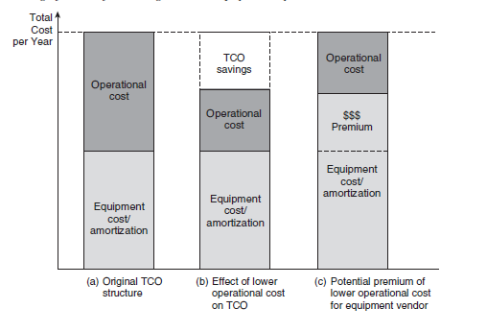
Introduction – coûts
Le coût de fonctionnement d’un réseau (TCO – Total Cost Ownership) est partagé entre coût du matériel (y compris les licences et l’amortissement) et le coût opérationnel (personnel, électricité, contrats de maintenance, etc.)
Le coût opérationnel peut être de l’ordre de 2 fois le coût matériel, selon Cisco.
Source: Cisco Network Management Fundamentals

Slide 11
Introduction – qualité
La notion de qualité de service (Quality of Service – QoS) est liée aux «performances» que doit pouvoir assurer un système d’information pour permettre à ses applications de fonctionner dans de bonnes conditions.
Les performances attendues sont fonction de l’application.
Les performances effectives dépendent du système d’information, et notamment de ses réseaux.
La perception de la «qualité» de la part de l’utilisateur peut parfois être subjective…

Slide 12
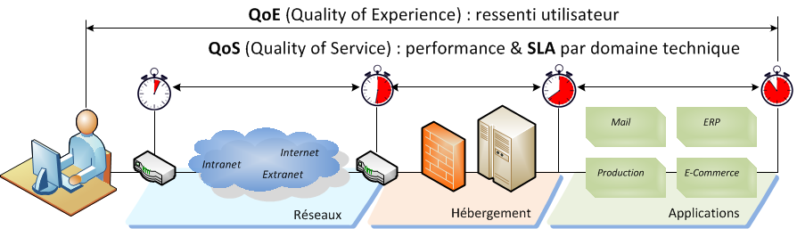
Introduction qualité
La qualité de service (Quality of Service – QoS) est assurée par la mise en œuvre de solutions technologiques afin assurer un certain niveau de performance, dans un contexte technique précis.
La qualité d’expérience (Quality of Experience - QoE) est la perception globale des performances, du point de vue de l’utilisateur.
Source: Cisco CCNA

Slide 13
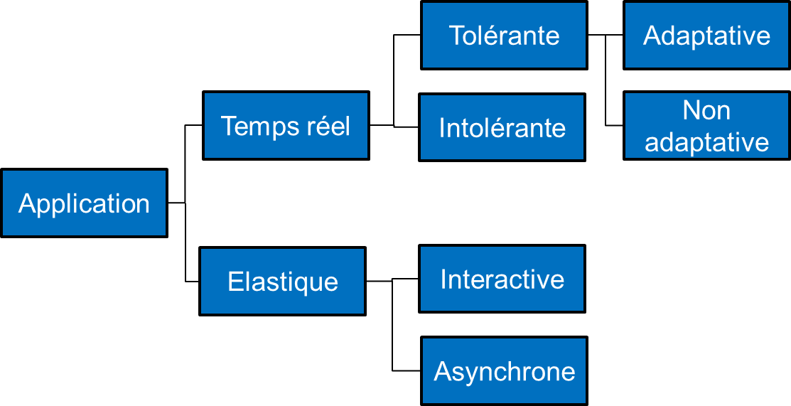
Introduction qualité
Les besoins en bande-passante (bandwith), délai de transmission (latence - latency), régularité (gigue - jitter) et perte (data loss) minimale de paquets varient en fonction des applications.
Source: Cisco CCNA

Slide 14
Introduction
Les outils locaux (wireshark, netstat, etc.) n’ont qu’une vision limitée et locale du réseau.
→ Nécessité de récupérer des informations distantes:
Sondes spécialisées
Logiciels embarqués dans des équipements en productions

Slide 15
Introduction
La gestion des différents équipements qui composent le réseau peut comprendre:
alarme en cas de pannes matérielles ou logicielles
alarme en cas d’événement atypique (seuil dépassé, survenance d’un événements prédéfinis, par exemple)
configuration et gestion des configurations des équipements.
gestion des mises à jour des équipements
gestion du trafic et définition de règles
découverte des équipements et cartographie du réseau.
statistiques.

Slide 16
Introduction
La plupart des systèmes et applications sont capables de générer des informations quant à leur fonctionnement et au bon déroulement des opérations effectuées.
Ces événements peuvent être:
affichés sur un écran / console
imprimés en continu par une imprimante
stockés dans un fichier ou une base de données.
transmis via un canal de transmission.

Slide 17
Introduction
La plupart des systèmes et applications sont capables de générer des informations quant à leur fonctionnement et au bon déroulement des opérations effectuées.
Le type et le niveau (granularité) de détails des informations relatées peut en général être configuré:
Erreurs critiques.
Dépassement de seuils: taux de broadcast trop élevé, etc.
Notification d’accès à un équipement.

Slide 18
Introduction
Certains systèmes peuvent également retourner, à la demande, des informations sur leur état et leur fonctionnement:
Utilisation du processeur
Taux d’erreur sur une ligne
Taux de remplissage du support de données.
Version d’un processus
Température d’un composant
etc.

Slide 19
Introduction
La gestion des éléments d’un réseau repose sur deux modes d’action:
La lecture passive des informations / événements spontanément relatés par les équipements / applications.
Le demande explicite et active d’informations (compteurs, valeurs d’états, etc.)

Slide 20
Introduction corrélation
La multiplication des sources et la quantité de données (volumétrie) à disposition nécessite la corrélation les informations, afin de déterminer celles qui ont une importance.
Le risque d’information non pertinente est à prendre en compte:
Faux positif
Statistiques non significatives

Slide 21
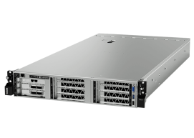
Introduction
La multiplication des sources et la quantité de données (volumétrie) à disposition nécessite la corrélation les informations, afin de déterminer celles qui ont une importance.
Link down
RouterB down
Switch1 down
Switch2 down
Server1 down
Server2 down
Server3 down
Server4 down
X

Slide 22
Technologies
Différentes technologies et protocoles ont été développés au fil du temps:
syslog
snmp
rmon
Wmi
netconf
Cisco netflow

Slide 23
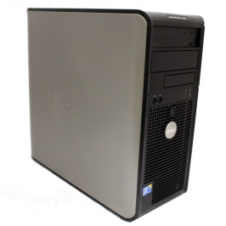
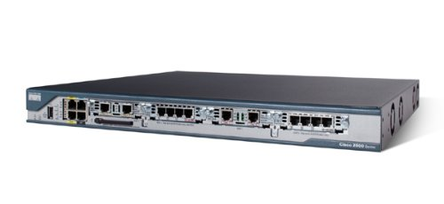
Technologies
En général, ces technologies implémentent
des agents (par abus de langage: client) – managed
par exemple un agent un hébergé sur un routeur
un gestionnaire (par abus de langage: serveur) – manager
par exemple une solution logicielle installée sur un serveur Linux
un protocole de communication
par exemple SNMP
gestionnaire
protocole
agent

Slide 24
Technologies temps
Afin que les événements puissent être interprétés, comparés et corrélés, il est important que les horloges des différents émetteurs soient synchronisées.
Par exemple à l’aide d’une référence temporelle commune, via le protocole ntp – Network Time Protocole.

Slide 25


Technologies in/out-of-band
Dans le cas d’un management in-band (par le biais du réseau de production), gestion du réseau peut être impactée ou impossible du fait de l’indisponibilité du réseau de production.
Le management out-of-band implique le déploiement et l’utilisation d’un réseau dédié.
Réseau de production

Slide 26
Technologies in/out-of-band
Dans le cas d’un management in-band (par le biais du réseau de production), gestion du réseau peut être impactée ou impossible du fait de l’indisponibilité du réseau de production.
Le management out-of-band implique le déploiement et l’utilisation d’un réseau dédié.
out-of-band
?!
Réseau de production

Slide 27
Technologies in/out-of-band
Dans le cas d’un management in-band (par le biais du réseau de production), gestion du réseau peut être impactée ou impossible du fait de l’indisponibilité du réseau de production.
Le management out-of-band implique le déploiement et l’utilisation d’un réseau dédié.
out-of-band
Réseau de production

Slide 28
Technologies
Différentes plateformes logicielles (NMS – Network Management System) implémentent tout ou partie de ces technologies
HP OpenView NNM
IBM Tivoli
WhatsUpGold
OSI NetExpert
ZenOss
Dude (Mikrotik)
Solarwinds Tools
MRTG (Open Source)
Nagios (Open Source)
NetXMS (Open Source)
OpenNMS (Open Source)
OpenAudIT (Open Source)
OpManager (Open Source)
...

Slide 29
Technologies
Fonctionnalités standards des plateformes NMS:
agrégations d’alarme (SIEM – Security Information and Event Management)
définition automatique de seuils d’alarmes
auto-découverte des équipements des réseaux
interrogation des équipements
gestion des configurations des équipements
cartographie des réseaux
fonctions «experts»
ajout d’add-on (plugin pour gérer du matériel d’un constructeur particulier, etc.)

Slide 30
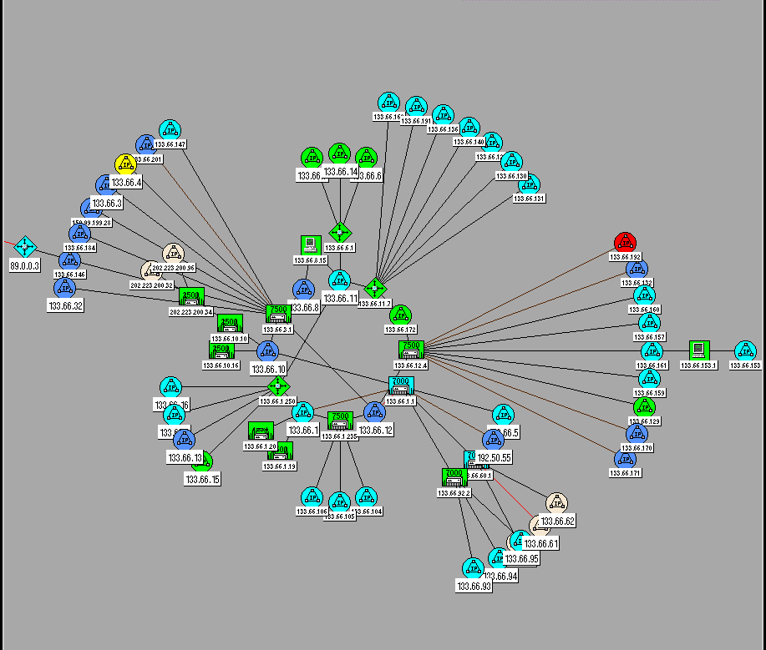
Cartographie et statistiques

Slide 31
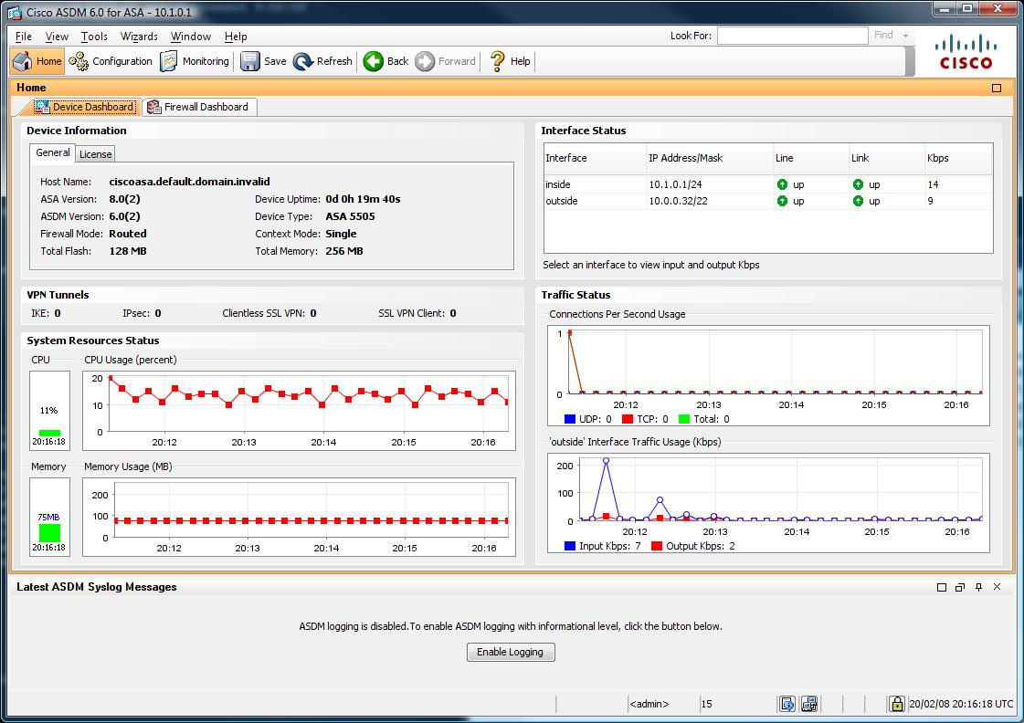
Cartographie et statistiques

Slide 32
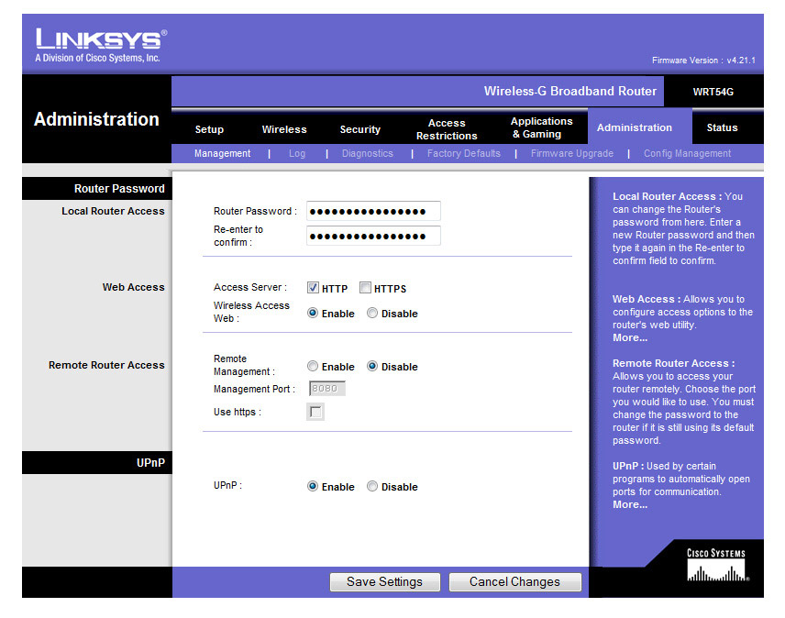
Cartographie et statistiques

Slide 33
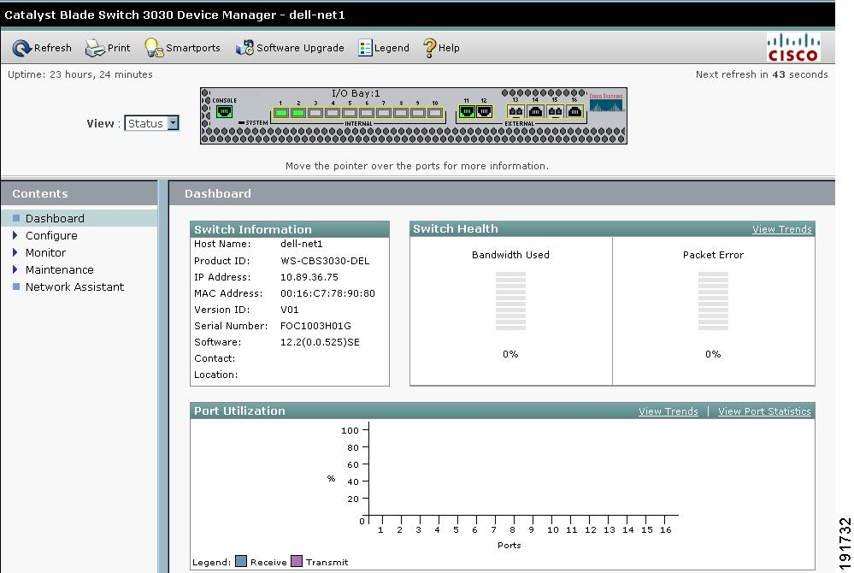
Cartographie et statistiques

Slide 34
Configuration et gestion des équipements
Un équipement peut en général être configuré / managé via
console locale en mode commande (via un port série)
console distante en mode commande (via telnet ou ssh)
remote commandes (rsh ou rcmd)
interface graphique native
interface web

Slide 35
Syslog
Le besoin de centraliser les informations en provenances de différents systèmes, notamment Unix, s’est rapidement fait sentir.
Syslog (System Logging Protocol), défini dans les années 80 (RFC 5424), permet de collecter et trier des événements au sein de journaux (fichiers logs) centralisés.
Syslog déclenche l’envoi de messages de manière asynchrone et autonome

Slide 36
Syslog
Le besoin de centraliser les informations en provenances de différents systèmes, notamment Unix, s’est rapidement fait sentir.
Syslog collecte les événements de différentes sources:
klogd (événements du noyau)
/dev/log (socket locale, via API)
réseau
noyau
klogd
processus
Serveur
syslog
/dev/log
réseau

Slide 37
Syslog
Syslog est à la fois un protocole et un système client (agent)-serveur.
A l’heure actuelle, la plupart des équipements attachés à un réseau (routeurs, serveurs Windows, etc.) sont capables de transmettre leurs événements via syslog.
Transmis via le protocole UDP (port 514).
Le fichier syslog.conf contient les règles de traitement des événements reçus par le serveur syslog.
noyau
Fichier
log
Syslog.conf
klogd
Fichier
log
Fichier
log
processus
Serveur
syslog
/dev/log
Serveur
syslog
UDP 514
réseau
UDP 514

Slide 38
Syslog client (agent) – serveur
Processus
Serveur
syslog
Serveur
syslog
Client
syslog
Console de collecte
équipement

Slide 39
Syslog client (agent) – serveur
Génération d’un événement
(via API)
Processus
Serveur
syslog
Serveur
syslog
Client
syslog
Console de collecte
Fichier
log
Fichier
log
Génération
d’un message syslog
(via UDP 514)
équipement

Slide 40
Syslog message
Syslog transmet des messages formatés:
PRI Severity: valeur issue de la combinaison de facility et criticity
Header Timestamp et Hostname
MSG texte libre, sous la forme TAG + Content
PRI
Header
MSG

Slide 41
Syslog facility
24 codes de facilité (facility) standards peuvent être associés au processus émetteur de l’événement.
0 | kern | 12 | ntp
1 | user | 13 | log audit
2 | mail | 14 | log alert
3 | daemon | 15 | cron
4 | auth | 16 | Local0 (défini localement)
5 | syslog | 17 | Local1 (défini localement)
6 | lpr | 18 | Local2 (défini localement)
7 | News | 19 | Local3 (défini localement)
8 | uucp | 20 | Local4 (défini localement)
9 | clock | 21 | Local5 (défini localement)
10 | authpriv | 22 | Local6 (défini localement)
11 | ftp | 23 | Local7 (défini localement)

Slide 42
Syslog criticity
Syslog propose 8 niveaux de gravité (criticity):
Un événement est défini par sa source et sa gravité (facility.criticity)
La définition de la source de l’événement (facility) et du niveau de gravité d’un événement (criticity) sont laissés à la libre interprétation de l’implémenteur (développeur, etc.) !
0 | Emerg | Urgence
1 | Alert | Alerte
2 | Crit | Critique
3 | Err | Erreur
4 | Warning | Avertissement
5 | Notice | Notification
6 | Info | Information
7 | Debug | Debug
verbosité

Slide 43
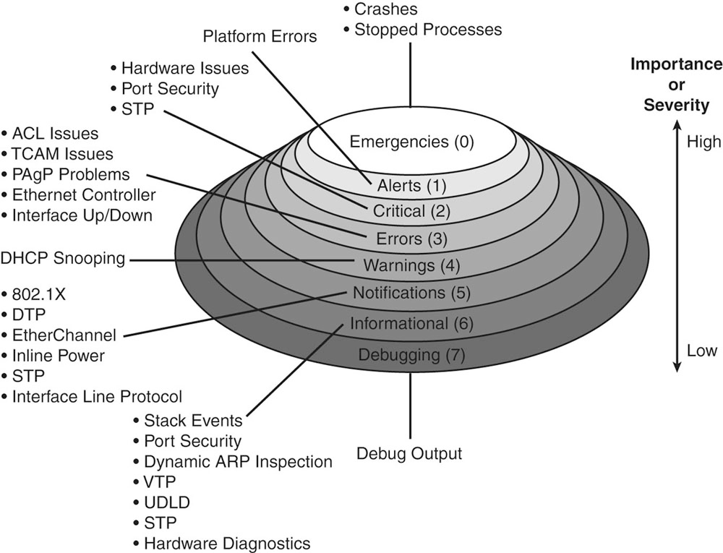
Syslog criticity
Source: Cisco CCNP

Slide 44
Sylog syslog.conf
Le fichier syslog.conf contient les règles aiguillant les événements (origine du message, destination du message)
Origine du message:
facility.criticity utilisation possible du caractère wildcard *
Destination du message:
Fichier, serveur distant ou console
daemon.* /var/log/daemon.log
user.crit @ip_serveur_log
user.crit /dev/console
kern.* /dev/console
lpr.* /var/log/lpr.log
mail.info /var/log/mail.info
mail.warn /var/log/mail.warn
local7.debug /var/log/cisco.log

Slide 45
Syslog messages
Par défaut, tous les processus (applications) n’envoient pas leurs messages via syslog.
L’envoi de messages via syslog peut nécessiter la modification des paramètres de configuration de l’application.
La commande logger permet de générer des messages syslog en mode commande → scripts shell ou bat..

Slide 46
Syslog: messages
Par défaut, tous les processus (applications) n’envoient pas leurs messages via syslog.
Exemple Apache:
La directive ErrorLog syslog:local3 du fichier local httpd.conf envoie les erreurs au processus syslog avec local3 comme source (facility).
La directive local3.* @192.168.1.100 du fichier local syslog.conf envoie tous les événements issus de la source local3 au serveur de log (serveur syslog).
La directive local3.crit /var/log/apache-crit du fichier syslog.conf du serveur syslog dirige tous les événements issus de la source local3 et de gravité critique dans le fichier /var/log/apache-crit

Slide 47
Syslog: messages
Format message Syslog:
<165>1 2003-08-24T05:14:15.000003-07:00 192.0.2.1 myproc 8710 - - %% It's time…
Version
Timestamp
Hôte
source
Processus
source
Message,
structuré
ou non
Priorité =
Facility x8
+ Criticity

Slide 48
Syslog: messages
Le format des messages syslog, selon le RFC 5424 est composé de trois parties:
HEADER
PRIORITY facility x 8 + criticity…. 00000000
VERSION
TIMESTAMP
HOSTNAME
APP-NAME équipement ou application à l’origine du message
PROCID implémentation libre: valeur pouvant représenter le pid du processus source ou une simple valeur incrémentale
MSGID implémentation libre: type du message
STRUCTURED-DATA
SD-ELEMENT paire nom + valeur (SD-ID + SD-PARAM)
MSG texte libre

Slide 49
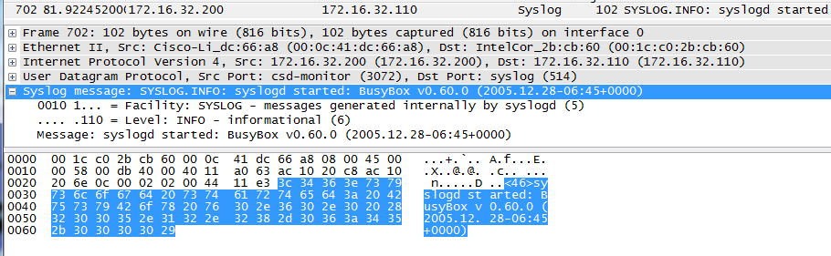
Syslog paquet
Le format des messages syslog « historique » (RFC 3164) est plus simple:
Message syslog 5.6

Slide 50
Syslog sécurité
Les risques liés à Syslog ne sont pas intrinsèques à la technologie, mais plutôt dus au traitements des informations reçues:
Envoi de faux messages de panne/événement
→ stress de l’équipe IT et prise de fausses mesures (shutdown préventif, en cas d’alarme température, par exemple) ?
→ réaction en chaîne en cas de traitement automatisé ?

Slide 51
Syslog Cisco
Commandes IOS
Router(config)#ntp server x.x.x.x
Router(config)#service timestamps log datetime msec
Router(config)#logging x.x.x.x
Router(config)#logging trap level (0..7, par défaut 0→6)
Router(config)#logging facility facility-type (local7 par défaut)
Router#show logging
Router#clear logging

Slide 52
MS Event Viewer
Dans un environnement Windows, les fichiers logs natifs sont enregistrés sous un format binaire (.evt ou .evtx) dans le répertoire %SystemRoot%\System32\Winevt\Logs
Des applications tierces peuvent stocker leur log dans un autre répertoire et sous un format différents (fichier texte .log, etc.)
L’observateur d’événements (Event Viewer – eventvwr.exe) est l’outil d’agrégation et d’affichage des événements et d’alarmes dans les environnements Microsoft Windows.
L’observateur d’événements peut accéder aux événements collectés localement ou sur un nœud distant.
Une action peut être déclenchée lors de l’apparition d’un événement.
L’application psloglist.exe (sysinternals) permet de dumper sous format texte les événements stockés par Windows.

Slide 53
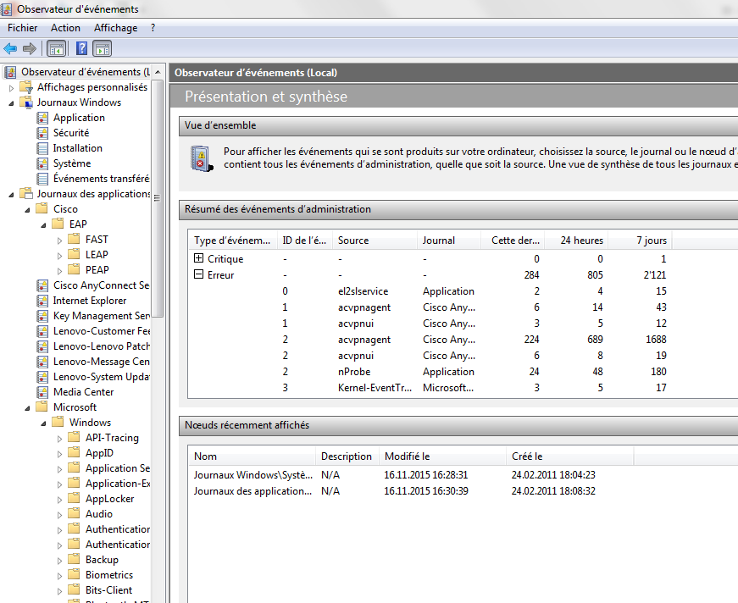
MS Event Viewer

Slide 54
MS Event Viewer
La commande eventcreate.exe permet de générer un événement, qui sera stocké dans un fichier .evtx correspondant.
Idem pour les commandes power-shell New-EventLog et Write-EventLog.
Les API Windows permettent d’intégrer le logging d’une application dans l’EventViewer.
Des passerelles entre syslog et EventViewer peuvent être établies,

Slide 55
SNMP
SNMP (Simple Network Management Protocol – RFC 1157) a été développé pour permettre la gestion standardisée et distante d’équipements réseaux.
SNMP est à la fois un protocole de communication et une architecture client (agent)-serveur.
Un agent SNMP (logiciel) « tourne» sur un équipement et interagissant avec son matériel et son logiciel.
Une console SNMP interroge l’agent et collecte les informations.
Le protocole SNMP (UDP, ports 161 et 162 ) assure la communication entre les agent et la console.

Slide 56
SNMP
SNMP (Simple Network Management Protocol – RFC 1157) a été développé pour permettre la gestion standardisée et distante d’équipements réseaux.
Décliné en 3 versions: SNMPv1, SNMPv2 (la plus utilisée), SNMPv3.
Historiquement, développé pour les équipements réseau (hub, switch, routeurs, etc.).

Slide 57
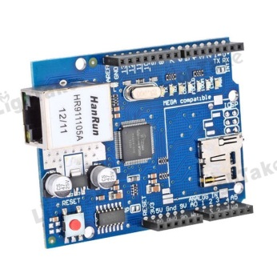
SNMP
Agent SNMP
(sw)
Console SNMP
(sw)
Processus X
(sw)
SNMP/UDP
OS
(sw)

Slide 58
SNMP fonctionnalités
SNMP permet d’interroger des agents afin d’obtenir des informations/propriétés concernant des « objets » (ou leurs attributs: compteurs, éléments physiques ou logiciels).
SNMP permet de configurer des agents afin de définir des propriétés d’objets.
SNMP permet la collecte de traps (alarmes) SNMP par l’intermédiaire d’une console de collecte.
Une action (envoi d’un mail, exécution d’un script) peut être déclenchée lors de la collecte d’un événement.

Slide 59
SNMP GET – SET – Traps
SNMP implémente 3 opérations de base:
GET Récupération de données (lecture)
WALK si supporté par l’agent, permet de récupérer un ensemble de données.
SET Modification de données/paramètres (écriture)
TRAP Envois d’alarmes.
Globalement mal adapté pour les modifications massives

Slide 60
SNMP authentification
SNMP implémente un mécanisme d’authentification basic, sous la forme de chaîne de communauté (community string) définissant deux types d’accès.
Lecture seulement par défaut: public
Ecriture et lecture par défaut: private
Jusqu’à la version 2, les communities strings sont transmises en clair à travers le réseau !
Bonne pratique: prévoir un VLAN de management et/ou des ACL pour autoriser les consoles de management à accéder aux agents.

Slide 61
SNMP authentification
SNMP v3 sécurise l’authentification en remplaçant les community string par 3 modes d’authentification:
noAuthNoPriv username sans chiffrement
authNoPriv HMAC-MD5 ou SHA sans chiffrement
authPriv HMAC-MD5 ou SHA DES 56-bits
SNMP v3 n’est pas implémenté par tous les équipements.

Slide 62
SNMP MIB
Les données accessibles par SNMP sont normalisées / formalisées / modélisées par l’intermédiaire d’un schéma de données.
Assure l’interopérabilité entre agents et console.
Le schéma est contenu dans une MIB (Management Information Base)
La MIB définit des objets (MO - Managed Objects) supportés par un équipement / agent
Chaque objet est défini par des attributs (données) et des méthodes (actions) qui peuvent y être appliquées.
Selon le modèle SMI (Structure of Management Information), découlant de la syntaxe ASN.1 (Abstract Syntax Notation One)
Il doit y avoir concordance entre la MIB à disposition de la console et les objets réellement implémentés dans l’agent cible.

Slide 63
SNMP MIB
La MIB est une base de données en arborescence, matérialisée par un/des fichiers textes structurés.
Chaque objet est référencé par son OID (Object ID), reflétant sa position (adresse) dans l’arborescence.
Une partie du schéma / de l’arborescence est standard à tous les équipements supportant SNMP (« MIB standard » ou « MIB-2 », RFC 1213).
Chaque fabricant d’équipement peut compléter ses agents et implémenter ses propres objets, décrit dans une extension au schéma standard sous la forme d’une « MIB privée ».

Slide 64
SNMP MIB
La MIB est une base de données en arborescence, matérialisée par un/des fichiers textes structurés.
Pour pouvoir interroger un équipement, il faut intégrer le fichier (MIB) de description à la console.
La MIB est stockée dans un fichier texte, avec une syntaxe normalisée.
Plusieurs fichiers peuvent être nécessaires pour construire la MIB complète correspondant à un agent.
La MIB est une agrégation de MIBs partielles.

Slide 65
SNMP MIB
La MIB (MIB-2 + MIB privées) permet de connaître:
Les objets disponibles sur l’équipement cible (routeur, etc.) et leur adresse (via leur OID).
Les caractéristiques (attributs) de l’objet (description, nom, type).
La liste et la description des alarmes (objets traps) disponibles sur l’agent
La requête SNMP demande à l’agent SNMP de retourner la valeur pour un attribut d’un objet / OID.

Slide 66
SNMP MIB
CISCO-SMI DEFINITIONS ::= BEGIN
IMPORTS
MODULE-IDENTITY,
OBJECT-IDENTITY,
enterprises
FROM SNMPv2-SMI;
-- assigned by IANA
ciscoProducts OBJECT-IDENTITY
STATUS current
DESCRIPTION
"ciscoProducts is the root OBJECT IDENTIFIER from
which sysObjectID values are assigned. Actual
values are defined in CISCO-PRODUCTS-MIB."
::= { cisco 1 }
local OBJECT-IDENTITY
STATUS current
DESCRIPTION
"Subtree beneath which pre-10.2 MIBS were built."
::= { cisco 2 }
temporary OBJECT-IDENTITY
STATUS current
DESCRIPTION
"Subtree beneath which pre-10.2 experiments were
placed."
::= { cisco 3 }

Slide 67
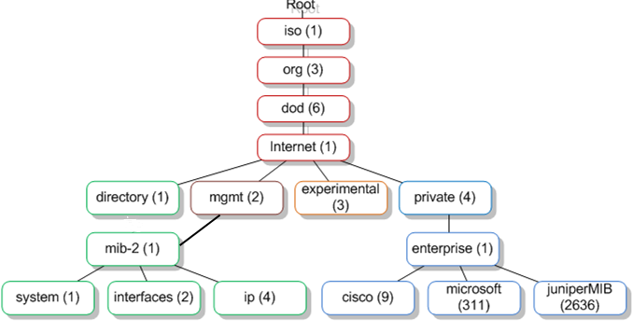
SNMP MIB
Arborescence de la MIB (extrait)

Slide 68
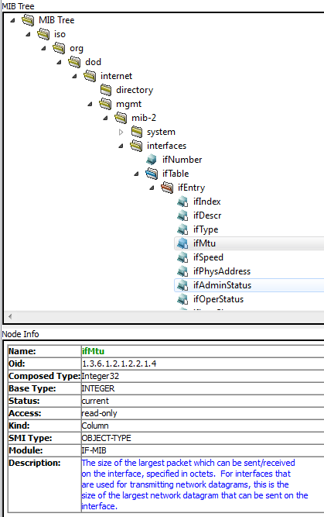
SNMP MIB
arborescence
Fichier MIB
Arborescence de la MIB (extrait)
ifMtu OBJECT-TYPE
SYNTAX Integer32
MAX-ACCESS read-only
STATUS current
DESCRIPTION
"The size of the
largest packet which
can be sent/received
… interface.“
::= { ifEntry 4 }
Objet
«adresse» de l’objet
Attributs de l’objet

Slide 69
SNMP MIB
SNMP permet la transmission d’alarmes (SNMP-Traps)
Mécanisme asynchrone et autonome.
Déclenchée sur la base d’un seuil ou d’un événement, par exemple
Pour être interprétée correctement, la Trap doit être définie dans la MIB de la console.
linkDown NOTIFICATION-TYPE
OBJECTS { ifIndex, ifAdminStatus, ifOperStatus }
STATUS current
DESCRIPTION
"A linkDown trap signifies that the SNMP
entity, acting in an agent role, has
detected that the ifOperStatus object for
… he included value of ifOperStatus.“
::= { snmpTraps 3 }

Slide 70
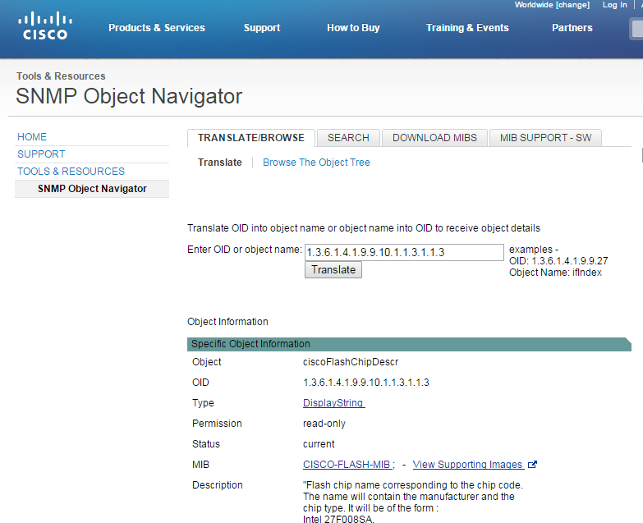
SNMP MIB

Slide 71
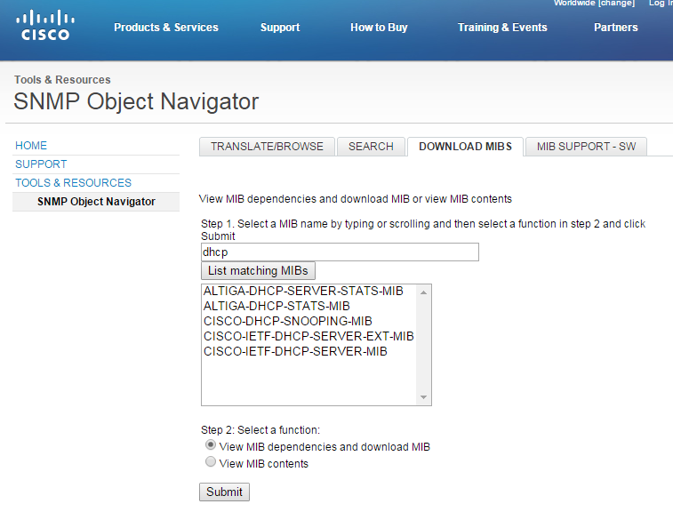
SNMP MIB

Slide 72
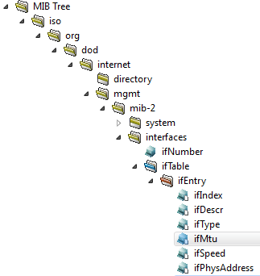
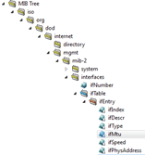
SNMP client (agent) – serveur
Architecture client-serveur
console
SNMP
MIBs
agent
SNMP
+
«objets»
162
Requête SNMP GET
161
Protocoles
SNMP / UDP (161,162) / IP
équipement
Console de management
Alarme
SNMP TRAP
agent
SNMP
+
«objets»
équipement

Slide 73
SNMP client (agent) – serveur
Architecture client-serveur
console
SNMP
agent
SNMP
+
«objets»
MIBs
Configuration SNMP SET
161
Protocoles
SNMP / UDP (161,162) / IP
équipement
Console de management
agent
SNMP
+
«objets»
équipement

Slide 74
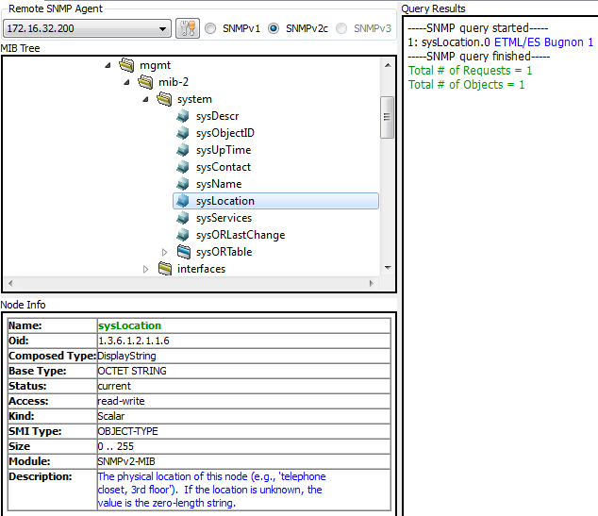
SNMP paquet
Réponse de l’équipement
Objet interrogé (GET)
Description de l’objet

Slide 75
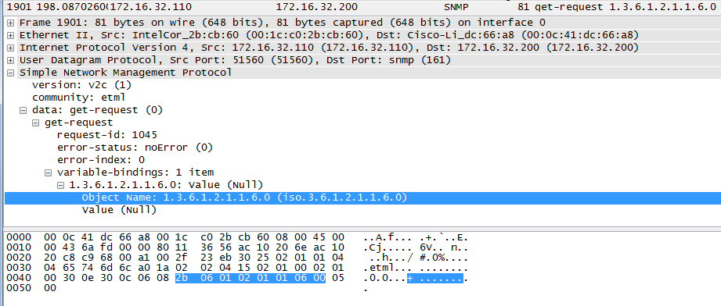
SNMP paquet
Community string
«adresse de l’objet interrogé (GET)

Slide 76
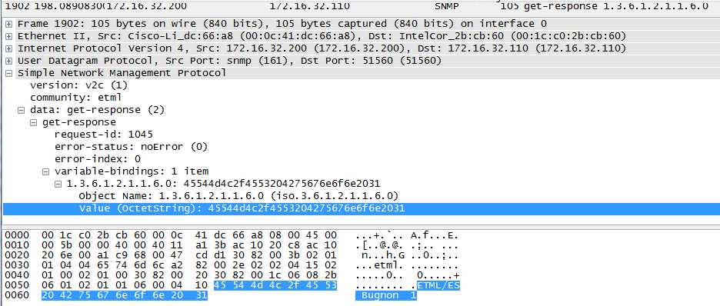
SNMP paquet
Réponse de l’équipement

Slide 77
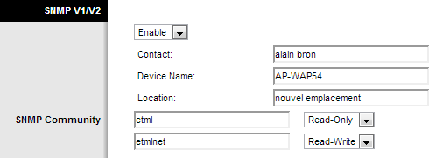
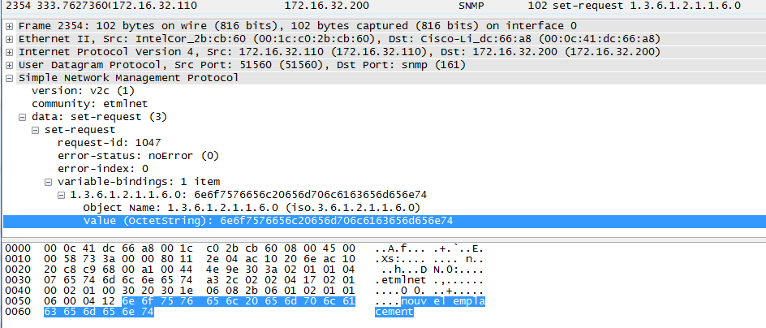
SNMP paquet
Objet configuré (SET)

Slide 78
SNMP sécurité
La sécurité implémentée de manière native par SNMP (community string, ...) doit être complétée par des mesures classiques:
Contrôle d’accès sur les équipements (seul la console a l’autorisation d’interroger tels équipements via une ACL sur adresse IP, par exemple)
Utilisation d’un réseau de management isolé (via un VLAN de management, par exemple)
Interdiction du protocole SNMP sur les différents firewall, sauf pour les sources autorisées)
...

Slide 79
SNMP Cisco
Commandes IOS
Router(config)#ntp server x.x.x.x
Router(config)#service timestamps log datetime msec
Router(config)#snmp-server community chaîne1 RO aclX
Router(config)#snmp-server community chaîne2 RW aclX
Router(config)#snmp-server enable traps …
Router(config)#snmp-server host x.x.x.x chaine3
Router#show snmp mib
Router#show snmp host

Slide 80
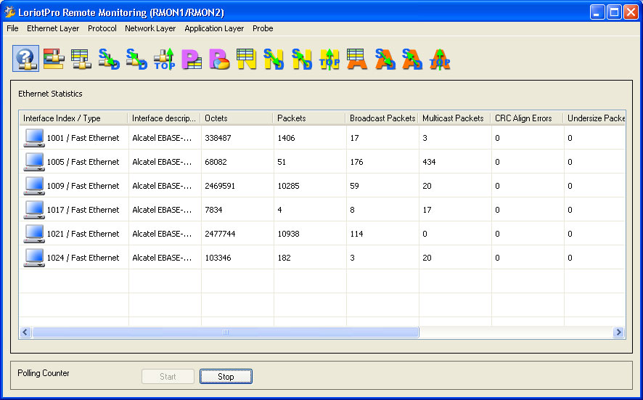
RMON
RMON (Remote Monitoring – RFC 2819, 2021) est une extension du protocole SNMP.
Utilise ses propres MIBs.
Une sonde RMON (tap) est spécialisée dans la collecte d’informations de type statistique (d’utilisation).
Abandonné ?

Slide 81
CIM
Le modèle CIM, tout comme SNMP est un modèle de représentation (modélisation) d’objets, essentiellement informatiques.
CIM (Common Information Model), publié par le DMTF (Distributed Management Task Force) permet de modéliser des objets, et les relations entre ces objets, de manière normalisée.
Un objet peut «représenter» du matériel, du logiciel ou un compteur.
Un objet appartient à une classe, qui défini ses propriétés.
Un objet peut être manipulé par des méthodes.
Un objet est référencé/adressé par son namespace

Slide 82
CIM
Le modèle CIM fait appel à des agents (providers et managed objects) et des gestionnaires (consumers).
A managed object is a logical or physical enterprise component, such as a hard disk drive, network adapter, database system, operating system, process, or service.
A provider is an object that monitors one or more managed objects.
Actuellement essentiellement utilisé pour la gestion des systèmes d’exploitation et du matériel sous-jacent.

Slide 83
CIM
Agent/Provider
CMI (sw)
Gestionnaire/
Consumer CMI
(sw)
80
Processus X
(sw)
HTTP/TCP
OS
(sw)
CIMs

Slide 84
CIM
CIM est basé sur 3 niveaux de schémas conceptuels, définissant des objets présents dans un système d’information.
Core schema tous les agents
Common schema agents d’un même type: application, base de données, …
Extension schema propre à un éditeur (vendor specific)
Le format MOF (Managed Object File), de type UML, permet de formaliser/décrire les schémas CIM.
Des relations/équivalences entre CIM et SNMP peuvent être établies.

Slide 85
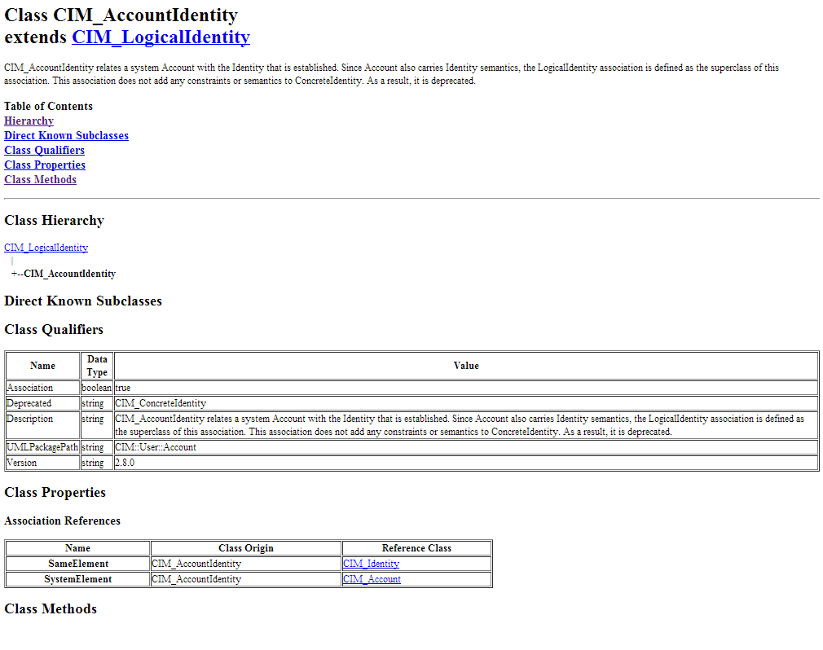
CIM

Slide 86
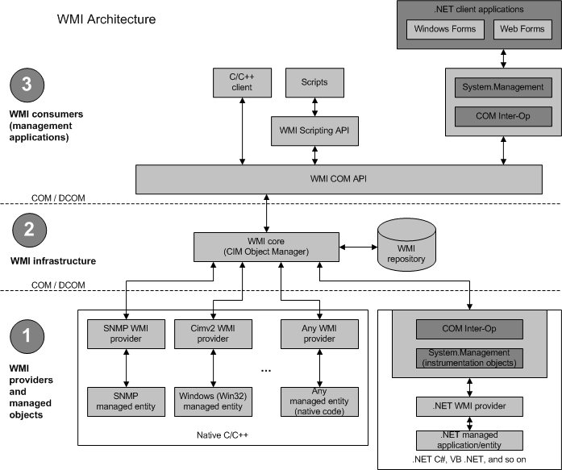
CIM WMI
WMI (Windows Management Instrumentation) est l’implémentation Microsoft du modèle CIM.
Implémenté via une extension au schéma CIM: le schéma Win32
Fourni par Windows
Framework WMI

Slide 87
CIM service WMI
L’agent WMI est implémenté via le service Windows Management Instrumentation (Infrastructure de Gestion Windows)
La commande net start winmgmt permet de démarrer le service WMI
La commande winmgmt.exe permet de gérer le service WMI (idem via «gestion ordinateur / contrôle WMI»)
Les données WMI peuvent être manipulées via un langage de type SQL (WQL - WMI Query Language)
Localisation par défaut: %WINDIR%\System32\Wbem

Slide 88
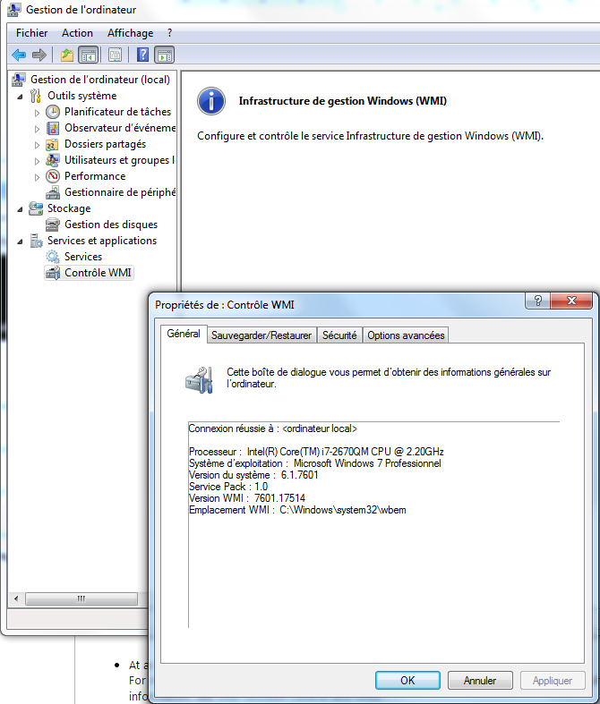
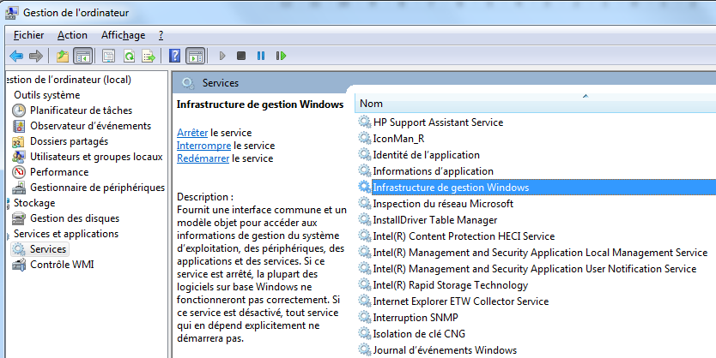
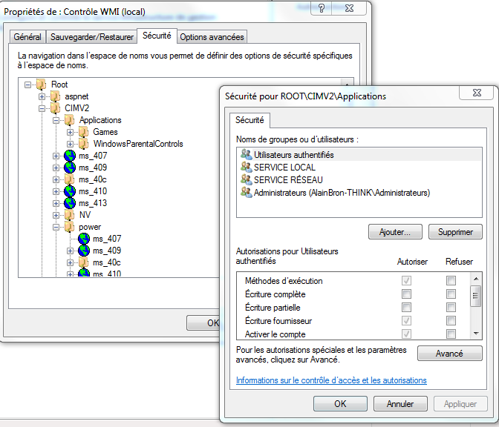
CIM service WMI

Slide 89
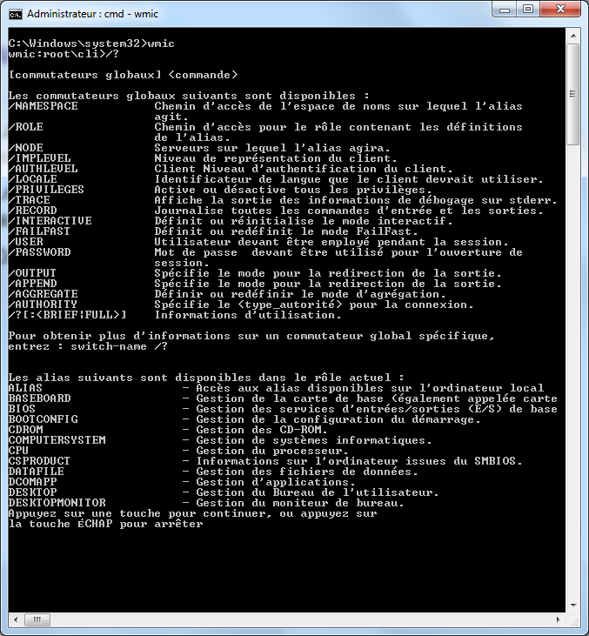
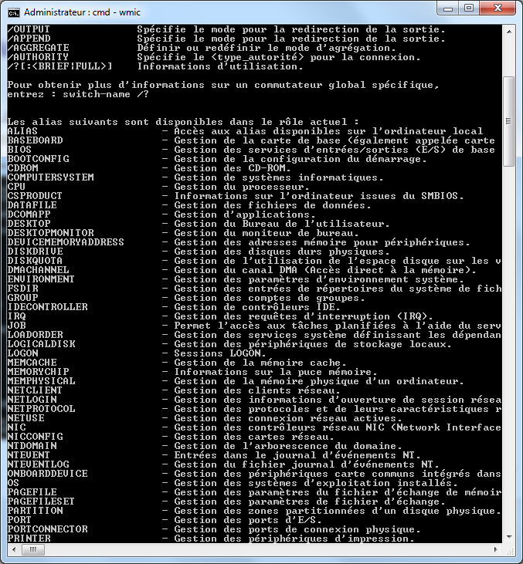
CIM outils WMI
La commande/console wmic.exe permet d’accéder aux ressources WMI en mode commande.

Slide 90
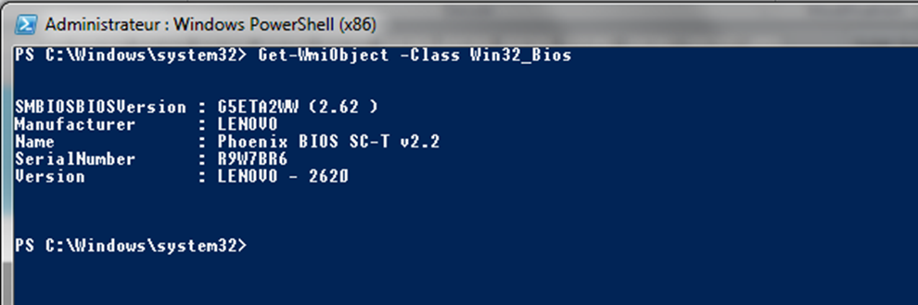
CIM outils WMI
Le powershell (Get-WmiObject ou Get-CimInstance) permet d’accéder et de manipuler les ressources WMI.

Slide 91
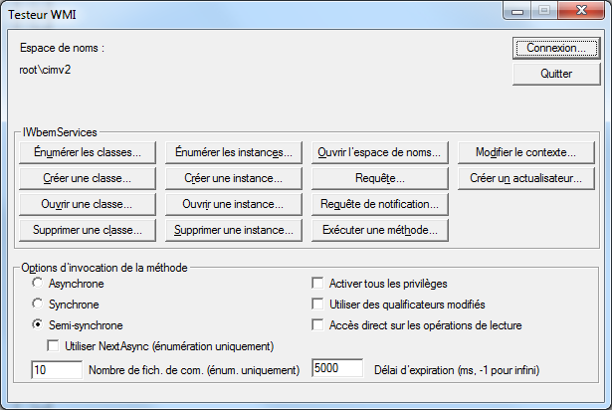
CIM outils WMI
La commande wbemtest permet de tester l’infrastructure WMI

Slide 92
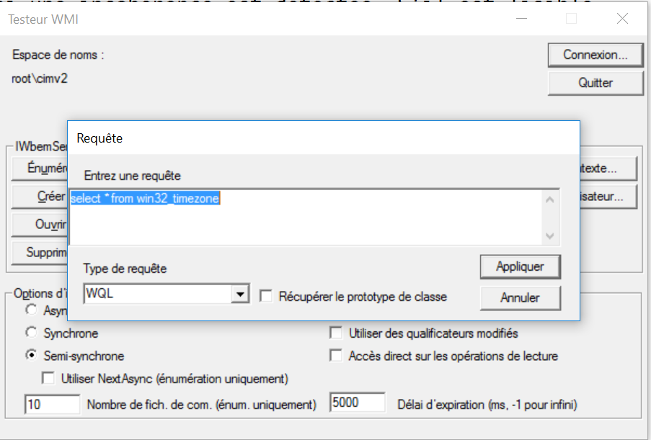
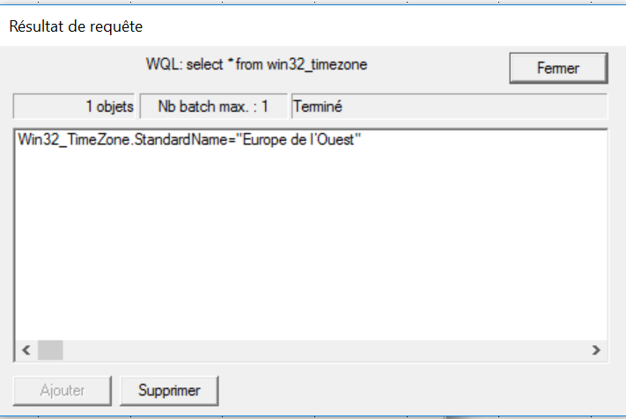
CIM outils WMI
La commande wbemtest permet de tester l’infrastructure WMI (via une requête WQL, par exemple)

Slide 93
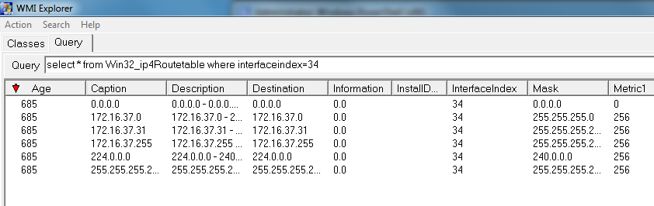
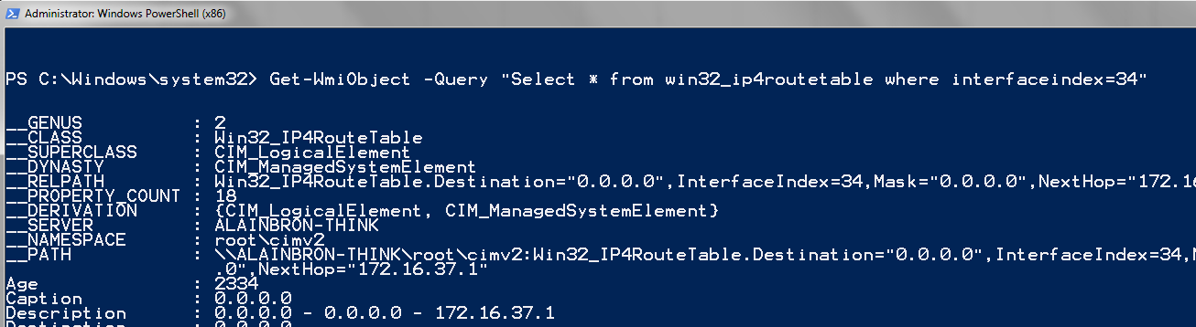
CIM outils WMI
Requêtes WQL

Slide 94
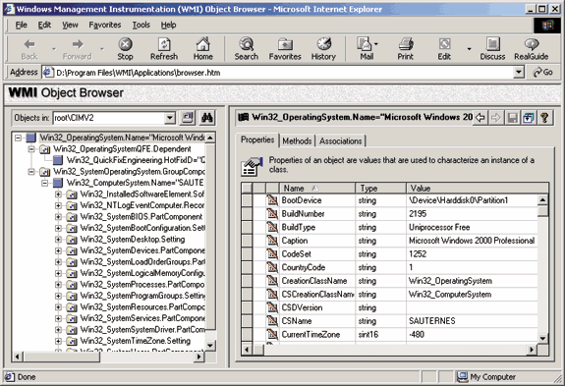
CIM outils WMI
Microsoft fournit un browser WMI: WMI Administrative Tools (obsolète ?)
msinfo32.exe utilise partiellement WMI
Différents outils graphiques…

Slide 95
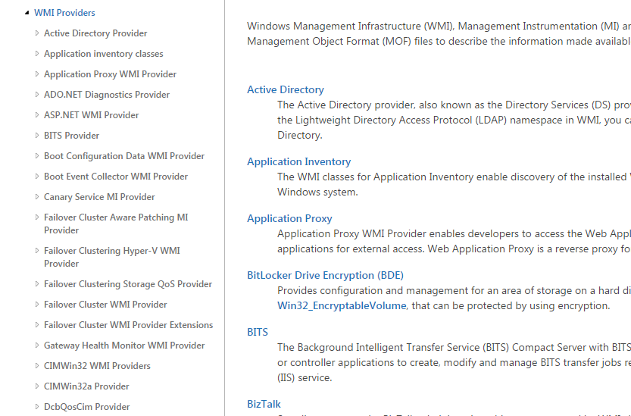
CIM providers WMI
https://msdn.microsoft.com/en-us/library/windows/desktop/bg126473(v=vs.85).aspx

Slide 96
CIM WBEM
WBEM (Web-Based Enterprise Management) utilise le protocole HTTP (TCP/IP) pour assurer la transmission d’informations, issues du modèle CIM, entre nœuds du réseau.

Slide 97
Cisco Netflow
Netflow (développé par Cisco) est une technologie permettant d’exporter depuis un routeur des informations statistiques sur les flux IP traités par un interface.
Version actuelle: version 9
Netflow génère des messages UDP
Netflow exploite les informations disponibles dans les caches des technologies de «route switching» embarquées dans les routeurs Cisco (Fast switching, CEF switching, …)
Version standardisée: Internet Protocol Flow Information Export (IPFIX), RFC 7011

Slide 98
Cisco Netflow
Netflow nécessite un collecteur de flux et d’outils d’analyse pour créer des statistiques sur les flux relevés.
Pour chaque flux, Netflow collecte:
IP source address, IP destination address
Source port, Destination port
Layer 3 protocol type
Class of Service
Router or switch interface

Slide 99
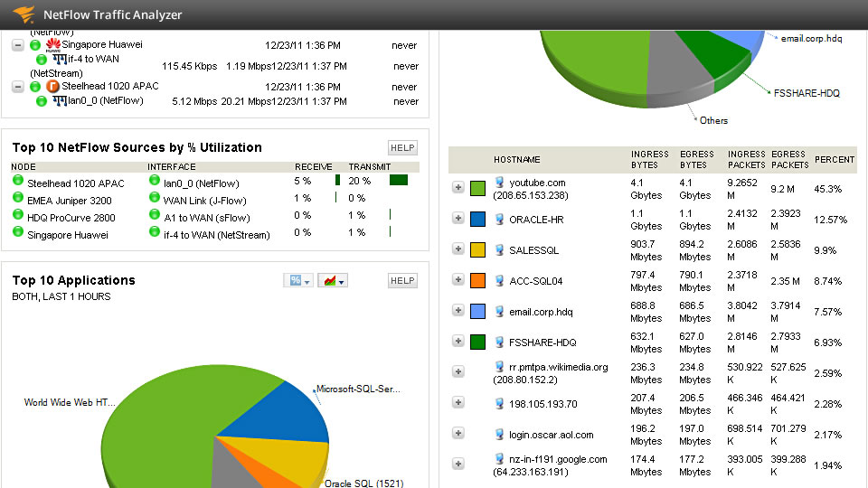
Cisco Netflow

Slide 100
Cisco Netflow
Activer l’export sur une interface d’un routeur:
interface fa0/0
ip flow {ingress | egress}
Voir le contenu du cache Netflow sur un routeur:
Router# show ip cache flow
Vérifier les données exportées: Router# show ip flow export

Slide 101
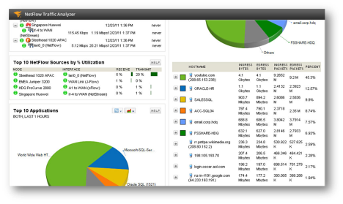
Cisco Netflow
Architecture client (agent)-serveur
Collecteur
Netflow
routeur
Messages Netflow
Flux IP
Messages UDP/IP
équipement
Console de management
…
ip flow-export destination ip port …
ip flow-export version 9
…
interface interface ip flow {ingress | egress} …

Slide 102
NETCONF
NETCONF est un mécanisme (RFC 6241) destiné à l’industrialisation des configurations d’équipements.
Configuration en mode CLI (Command Line Interface) fastidieuse
Vise à remplacer SNMP pour la partie configuration des équipements.
Basé sur une modélisation YANG ou JSON
Peut prendre place sur différents protocoles (RPC, SSH, SOAP, BEEP)

Slide 103
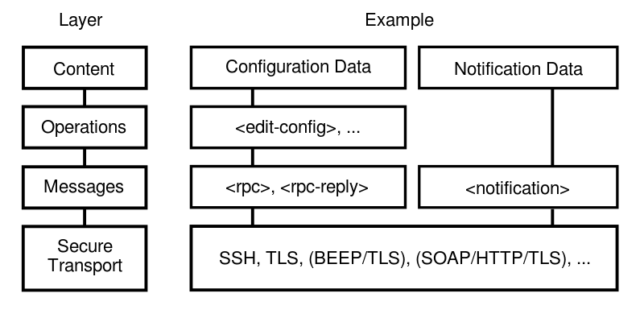
NETCONF
NETCONF fonctionne en mode client (agent) – serveur.
Implémente des opérations permettant de transmettre un contenu au format XML selon le modèle YANG, transporté via des messages RPC protégés par SSH.

Slide 104
NETCONF
NETCONF fonctionne en mode client (agent) – serveur.
Implémente des opérations permettant de transmettre un contenu au format XML selon le modèle YANG, transporté via des messages RPC.
<get> Retrieve running configuration and device state information
<get-config> Retrieve all or part of a specified configuration datastore
<edit-config> Edit a configuration datastore by creating, deleting, merging or replacing content
<copy-config> Copy an entire configuration datastore to another configuration datastore
<delete-config> Delete a configuration datastore
<lock> Lock an entire configuration datastore of a device
<unlock> Release a configuration datastore lock previously obtained with the <lock> operation
<close-session> Request graceful termination of a NETCONF session
<kill-session> Force the termination of a NETCONF session
…

Slide 105
NETCONF
NETCONF s’appuie sur un datastore présent sur le client (agent):
Datastore
A conceptual place to store and access information. A datastore might be implemented, for example, using files, a database, flash memory locations, or combinations thereof.
Configuration datastore
The datastore holding the complete set of configuration data that is required to get a device from its initial default state into a desired operational state.
A datastore is more usefully seen as the target or source of a NETCONF operation.
NETCONF does not specify how the datastore is organised. Implicit is the assumption that there will be a DDL (Data Definition Language) but that DDL is not specified
Datastores are named; they have to be in order for NETCONF to be able to target them. NETCONF defines 3, running (mandatory), startup and candidate. Users can define any number of additional datastores.

Slide 106
NETCONF YANG
NETCONF nécessite un formatage standard des données: DDL (Data Definition Language).
YANG (Yet Another Next Generation - RFC 6020, 7950) est le langage de modélisation de NETCONF
YANG remplace le modèle SMI (Structure of Management Information) utilisé par SNMP pour les MIB, en tant que DDL.
Modélisation en arborescence.
Implémentation de données de configuration et de données d’état.
Données typées.
Les messages transmis par NETCONF le sont au format XML.

Slide 107
NETCONF YANG
YANG définit des modules
Structure générale d’un module:
Header
Imports/Includes
Type definitions
Configuration and Operationnal data declarations
Action (RPC) et Notification declarations

Slide 108
NETCONF YANG
module IF-MIB {
namespace "urn:ietf:params:xml:ns:yang:smiv2:IF-MIB";
prefix "if-mib";
import IANAifType-MIB { prefix "ianaiftype-mib"; }
import SNMPv2-TC { prefix "smiv2"; }
import ietf-yang-types { prefix "yang"; }
...
container interfaces {
leaf ifNumber {
type int32;
config false;
description
"The number of network interfaces (regardless of their
current state) present on this system.";
}
...
leaf ifAdminStatus {
type enumeration {
enum up { value 1; }
enum down { value 2; }
enum testing { value 3; }
}
config true;
description
"The desired state of the interface. The testing(3) state
indicates that no operational packets can be passed. When a
managed system initializes, all interfaces start with
ifAdminStatus in the down(2) state. As a result of either
explicit management action or per configuration information
retained by the managed system, ifAdminStatus is then
changed to either the up(1) or testing(3) states (or remains
in the down(2) state).";
}
...
Exemple de fichier YANG

Slide 109
NETCONF Transactions XML
NETCONF échange des messages au format XML.
Message hello permet d’obtenir les capacités (capabilities) d’un équipement (client NETCONF)
<?xml version="1.0" encoding="UTF-8"?>
<hello xmlns="urn:ietf:params:xml:ns:netconf:base:1.1">
<capabilities>
<capability>urn:ietf:params:netconf:base:1.1</capability>
</capabilities>
</hello>

Slide 110
NETCONF Transactions XML
NETCONF échange des messages au format XML.
Message hello permet d’obtenir les capacités (capabilities) d’un équipement (client NETCONF)
<?xml version="1.0" encoding="UTF-8"?>
<hello xmlns="urn:ietf:params:xml:ns:netconf:base:1.1">
<capabilities>
<capability>urn:ietf:params:netconf:base:1.1</capability>
<capability>urn:ietf:params:netconf:capability:writable-running:1.0</capability>
<capability>urn:ietf:params:netconf:capability:candidate:1.0</capability>
<capability>urn:ietf:params:netconf:capability:confirmed-commit:1.0</capability>
<capability>urn:ietf:params:netconf:capability:xpath:1.0</capability>
<capability>urn:ietf:params:netconf:capability:validate:1.0</capability>
<capability>urn:ietf:params:netconf:capability:rollback-on-error:1.0</capability>
<capability>http://tail-f.com/ns/netconf/with-defaults/1.0</capability>
...
<capability>urn:ietf:params:xml:ns:yang:ietf-inet-types? revision=2010-09-
24&amp;module=ietf-inet-types</capability>
</capabilities>
<session-id>5</session-id>
</hello>

Slide 111
NETCONF Transactions XML
NETCONF échange des messages au format XML.
Message get-config permet de récupérer la configuration complète ou partielle d’un équipement (client NETCONF)
<rpc xmlns="urn:ietf:params:xml:ns:netconf:base:1.1” message-id="1">
<get-config>
<source>
<running/>
</source>
<filter xmlns="http://tail-f.com/ns/aaa/1.1">
<aaa/>
</filter>
</get-config>
</rpc>

Slide 112
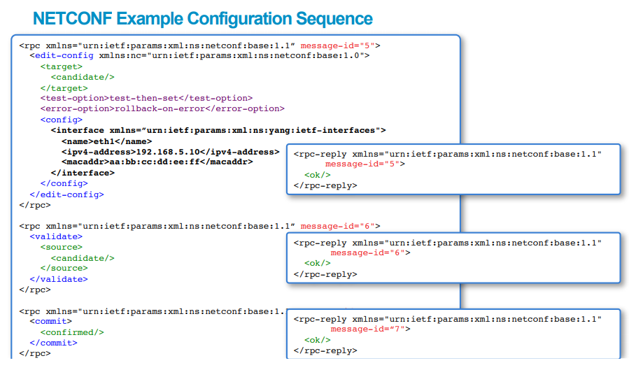
NETCONF Transactions XML
datastore cible
Réponses
configuration transmise

Slide 113
NETCONF Notifications
NETCONF permet l’envoi de messages en cas d’événement
Basé sur RPC/TCP
La console (management) désireuse de recevoir des notifications doit émettre une demande de souscription auprès de l’agent (client NETCONF) concerné.

Slide 114
NETCONF Network-wide Transactions
NETCONF permet la configuration simultanée de plusieurs équipements (client NETCONF): Network wide Transaction.
Orchestration des configurations
Possibilité de retour à la configuration précédente (roll-back) grâce aux datastore.

Slide 115
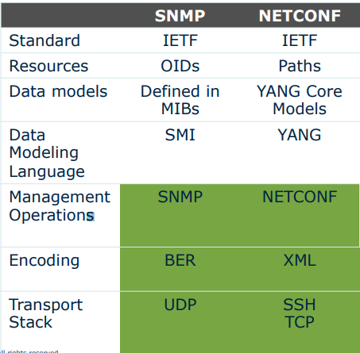
NETCONF vs SNMP

Slide 116
NETCONF Cisco
Disponible dès IOS 12.4(9)T ou IOS XE 2.1
Par défaut, port TCP 830
Brique composant le framework Cisco Network Services
Commandes IOS
prérequis: configuration d’un utilisateur privilège 15
Router(config)#netconf-yang
Router(config)#netconf-yang feature candidate-datastore

Slide 117
Nagios
Nagios est une plateforme de gestion Open Source (licence GPL).
Nagios XI est un programme modulaire, composé de trois couches logicielles:
Le cœur de l’application (le «moteur» Nagios Core)
Un interface utilisateur (par exemple web)
Des plugins permettant de gérer des éléments du réseau
Nagios a servi de base à des développements ultérieures (centreon, etc.)

Slide 118
Nagios
Nagios supporte plusieurs interfaces graphiques (web, mobile, win32, etc.)
De nombreux plugins sont fournis de base, peuvent être ajoutés ou développés.
Des fonctionnalités peuvent être ajoutées à Nagios, sous forme d’add-on
Plusieurs centaines de plugins et d’add-on disponibles en ligne !
Versions courantes:
Nagios XI 5.6 («bundle» payant, test 60 jours)
Core 5.x (gratuite, limitée en termes de fonctionnalités)
Fournie sous forme d’application binaire, de sources ou d’appliance (vmware ou vsphere).

Slide 119
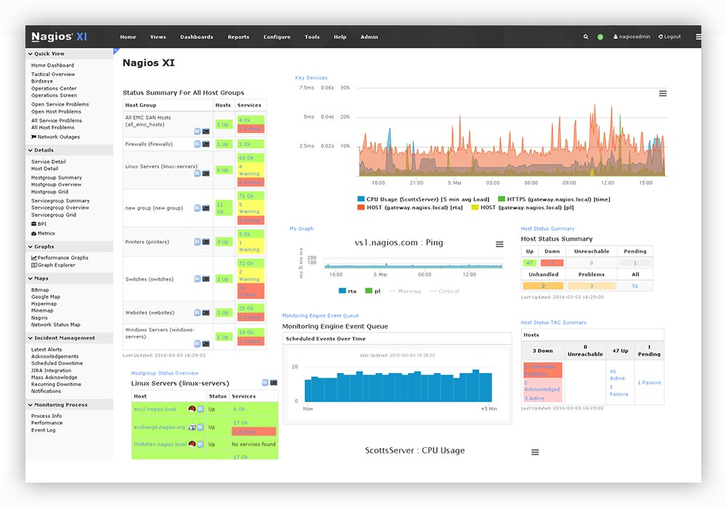
Nagios

